Slide 1
Финансовые мошенничества:
Как распознать финансовую пирамиду и не стать жертвой
Урок на закрепление знаний
Модуль 6 УМК 10-11 класс

Slide 2
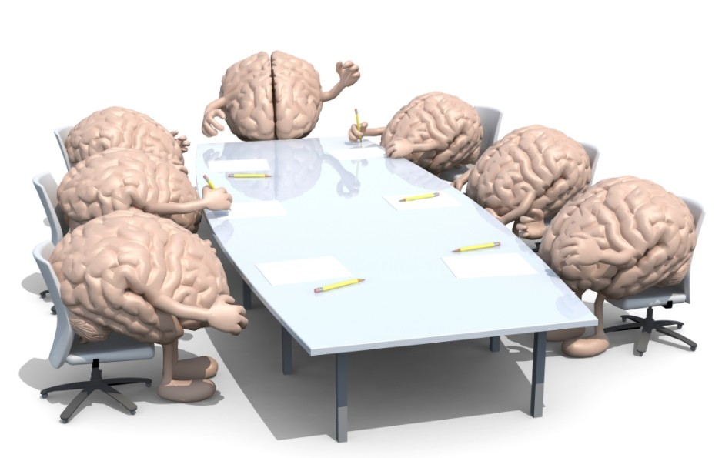
Авторы разработки
Менкенова Лариса Викторовна
Палеес Инна Иосифовна
Рывкина Наталья Михайловна
Симонова Марина Валентиновна

Slide 4
Цель занятия
закрепить знания о финансовых пирамидах, научиться передавать полученные знания в творческой форме

Slide 5
Этапы занятия
Выбор проблемной жизненной ситуации (3 минуты)
Создание творческого продукта, отражающего эту ситуацию
(20минут)
Обмен результатами творчества и обсуждение (15 минут)
Подведение итогов (5 минут)

Slide 6
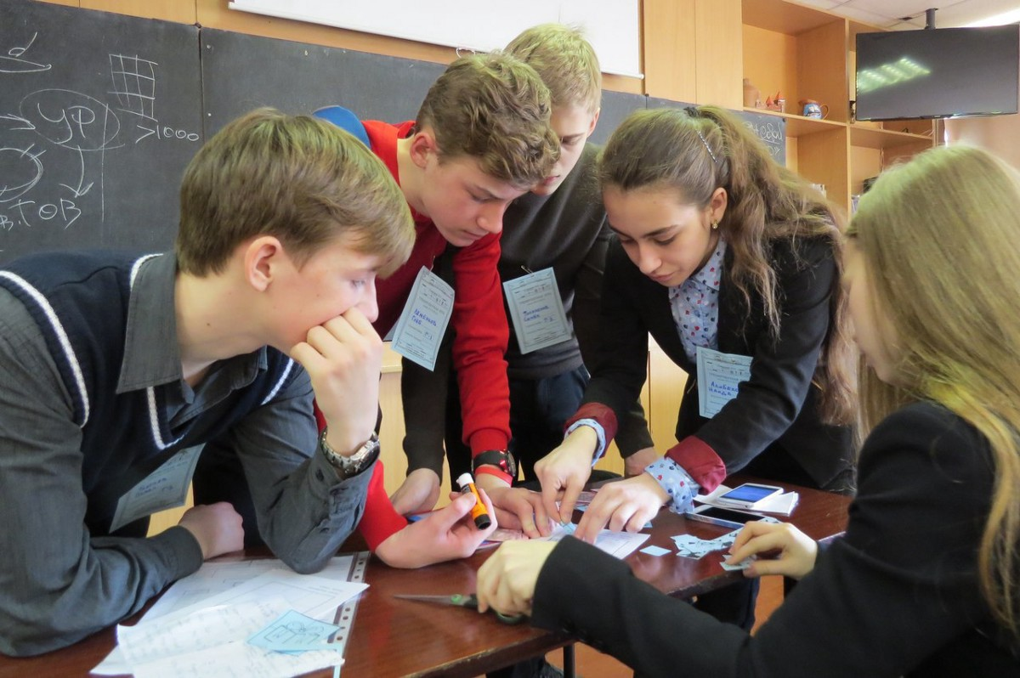
ЗАДАНИЕ
НОМЕР ГРУППЫ | ТИП ЗАДАНИЯ
ГРУППА №1 | Видеоролик
ГРУППА №2 | Сатирический плакат, интернет-мем
ГРУППА №3 | Коллаж, содержащий кейс

Slide 7
Пример работы учеников 10-го класса: видеоролик

Slide 8
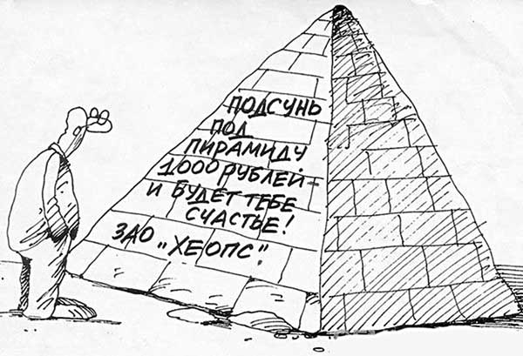
Сатирический плакат или интернет-мем

Slide 9
Пример работы ученицы 10 класса: коллаж, содержащий простой кейс
До
После

Slide 11
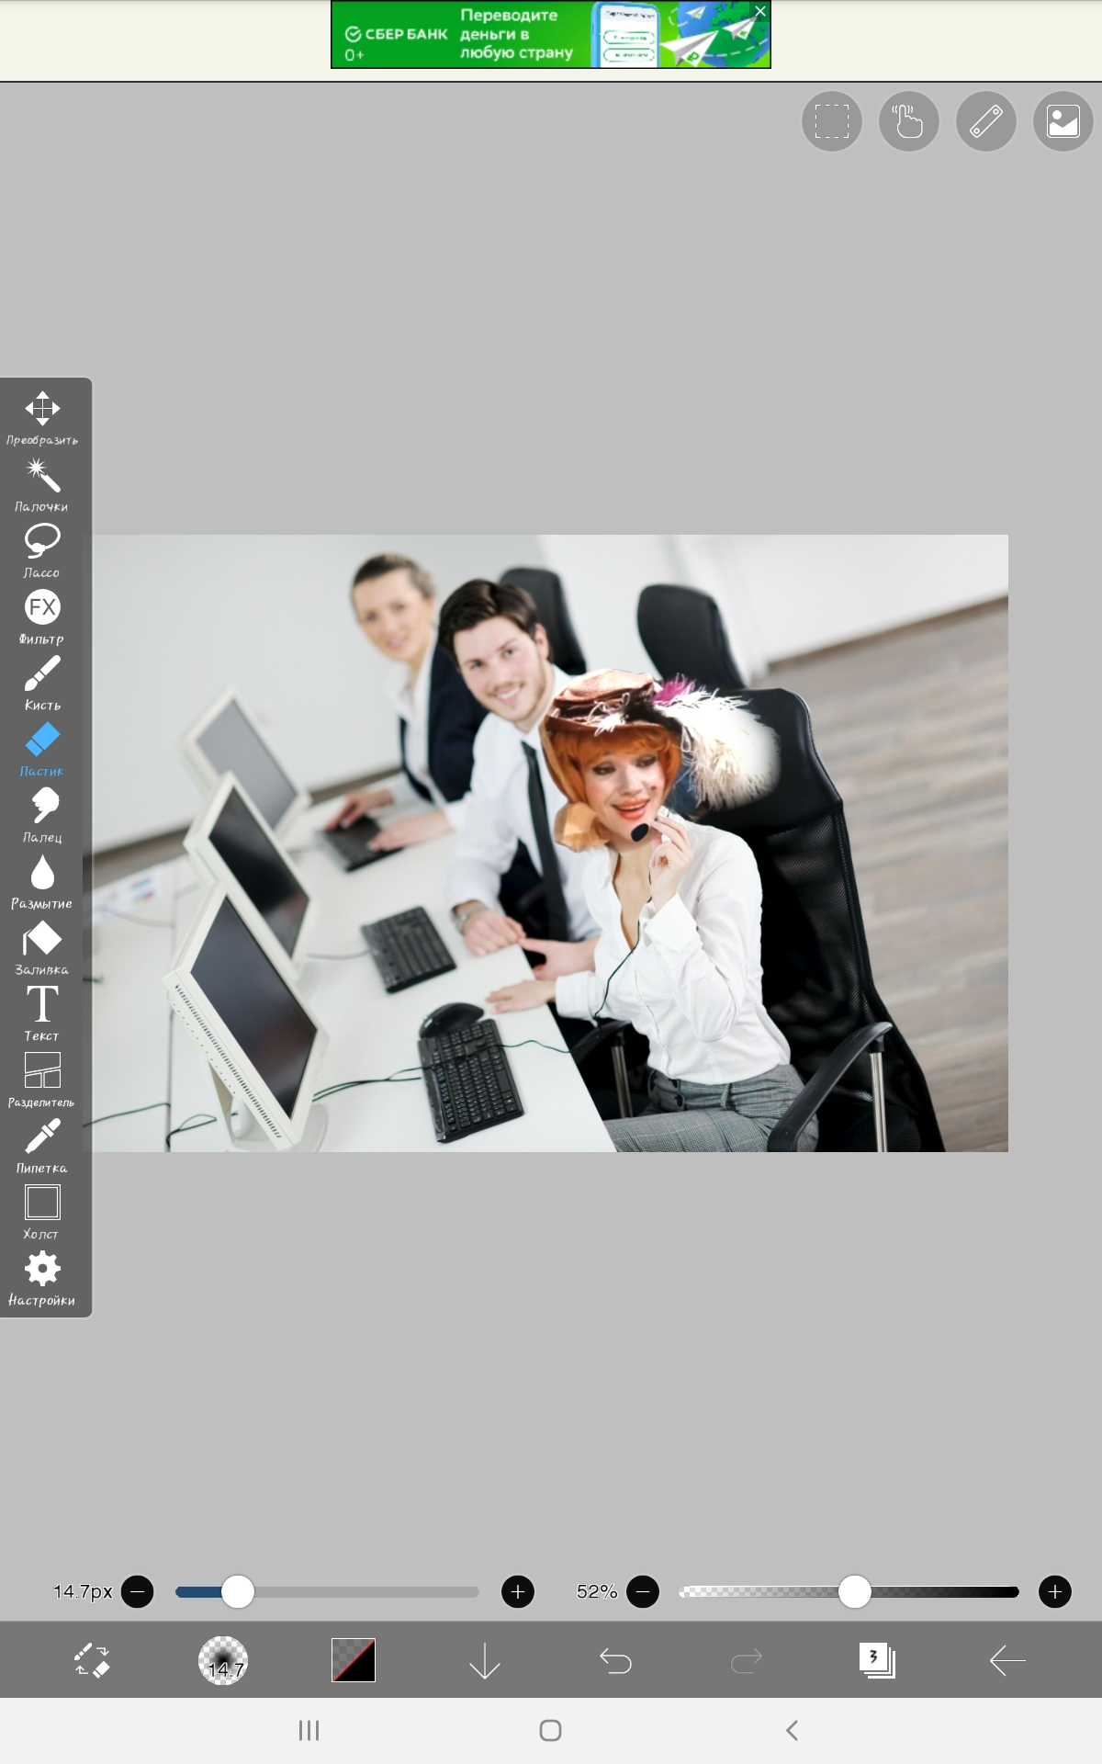
Ход работы
Шаг 1
Шаг 2

Slide 12
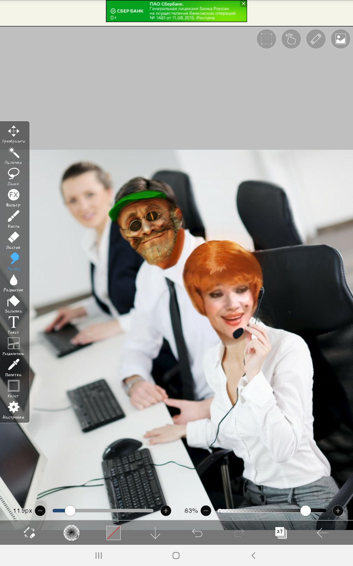
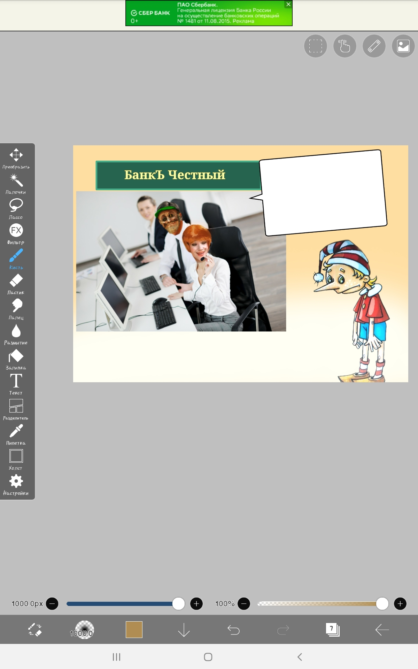
Ход работы
Шаг 3
Шаг 4

Slide 13
Оценка работы
№ п/п | Критерий | Группа №1 | Группа №2 | Группа №3
1. | Оригинальность (0-5 баллов)
2. | Эстетичность (0-5 баллов)
3. | Практическая полезность (0-5 баллов)
Итого баллов

Slide 14
Ответьте на вопросы
Удалось ли авторам полноценно раскрыть проблему?
Что бы вы изменили, добавили?
Где можно применить получившийся материал?
Какие новые знания и навыки вы приобрели, выполняя эту работу?

Slide 15
Используемые ресурсы
УМК «Финансовая грамотность. Общеобразовательный профиль» 10-11 Ю. Брехова , А. Алмосов, Д. Завьялов https://школа.вашифинансы.рф/courses.php
Брошюра «Как не стать жертвой финансовой пирамиды» https://vashifinancy.ru/materials/broshiura-kak-ne-stat-zhertvoi-finansovoi-piramidy/
Финансовая физкультминутка. Финансовая пирамида. Школа 1770 https://youtu.be/zc73grsE1sQ
Видеоролик «Финансовые пирамиды» https://vashifinancy.ru/materials/videorolik-finansovye-piramidy/

